Slide 1
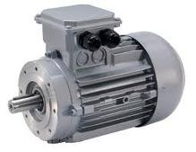
IL MOTORE ELETTRICO DI VRANCEAN EVHENII 3B

Slide 2
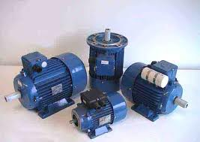
TIPI DI MOTORI ELETTRICI
La divisione classica è tra motori in corrente continua (DC) e in corrente alternata (AC). Tuttavia non è una classificazione estremamente precisa, poiché esistono motori costruttivamente simili ai (DC) che possono essere alimentati anche in AC, chiamati motori universali. Diverse distinzioni si possono fare in base ad altri riferimenti: per esempio, la distinzione tra motori sincroni (nei quali la frequenza di alimentazione è pari o un multiplo della frequenza di rotazione) e asincroni (in cui le due frequenze sono indipendenti); pertanto di solito le categorie in cui si classifica il motore elettrico sono motore asincrono, motore sincrono o motore in corrente continua.

Slide 3
IL MOTORE SINCRONO
È un tipo di motore elettrico in corrente alternata in cui lo statore, generalmente trifase, genera un campo magnetico rotante. Nel rotore è presente un campo magnetico che è attirato dal campo magnetico rotante dello statore, generando la coppia motrice.

Slide 4
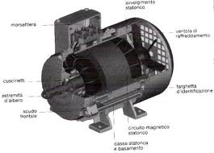
IL MOTORE ASINCRONO
Il motore asincrono è un tipo di motore elettrico in corrente alternata in cui la frequenza di rotazione non è uguale o un sottomultiplo della frequenza di rete, ovvero non è "sincrono" con essa; per questo si distingue dai motori sincroni. Il motore asincrono è detto anche motore ad induzione in virtù del suo principio di funzionamento.

Slide 5
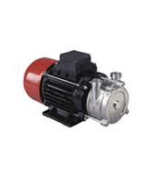
MOTORE IN CORRENTE CONTINUA
Questo motore è alimentato a corrente continua, ma il sistema delle spazzole fa sì che la polarità all'interno degli avvolgimenti del rotore sia alternata durante la rotazione ,quindi, tecnicamente, si tratta di un motore in corrente alternata. Durante la trasformazione, una modesta parte dell'energia viene dispersa per l'effetto Joule. Dato il principio di funzionamento, un motore elettrico fa sempre muovere l'albero motore di moto rotatorio; si può ottenere un moto lineare alternato utilizzando un glifo oscillante, componente meccanico che converte appunto il moto rotatorio in rettilineo oscillante.

Slide 6
SCHEDA RIASSUNTIVA
VRANCEAN EVGHENII 3°B
PREGI: In ogni diapositiva ci sarebbe un’immagine per spiegare un po’ i motori e il loro funzionamento.
DIFETTI: In alcune diapositive non si capisce molto bene il funzionamento e le differenze tra un motore e l’altro.
RICAVATO DA: Wikipedia , Google immagini , ecc.

